Slide 1



KHOA CÔNG NGHỆ THÔNG TIN
Chương 4:
TÍCH HỢP VÀ TRIỂN KHAI
GVHD: ThS. Đỗ Hoàng Nam
Email: namdh@nttu.edu.vn
DĐ: 0937 091 063

Slide 2
Nội Dung
Các thành phần, giao diện và sự tích hợp
Cơ sở hạ tầng, trung gian và các nền tảng hệ thống
Kỹ thuật, kho dữ liệu và các framework mở rộng
Kiểm tra, đánh giá và tiêu chuẩn

Slide 3
Nội Dung
5. Hệ thống phát hành
6. Chiến lược hỗ trợ hệ thống và kế hoạch hỗ trợ người dùng
7. Phương pháp tiếp cận tích hợp, tiêu chuẩn và thực hành tốt nhất cho doanh nghiệp
8. Bài tập ứng dụng

Slide 4
Kiến trúc phần mềm là gì?
▪Kiến trúc phần mềm (Software Architecture) mô tả tổ chức hoặc cấu trúc và cách hoạt động của một hệ thống. Một hệ thống là tập hợp các thành phần hoàn thành một chức năng cụ thể hoặc một tập hợp các chức năng. Nói cách khác, kiến trúc phần mềm cung cấp một nền tảng vững chắc để phần mềm có thể được xây dựng.
▪ Trong các hệ thống hiện đại, có nhiều mẫu kiến trúc được sử dụng. Kiến trúc hệ thống phần mềm rất ít khi bị giới hạn trong một mẫu nhất định. Thay vào đó, chúng ta có thể kết hợp nhiều mẫu kiến trúc để tạo nên hệ thống hoàn chỉnh.

Slide 5
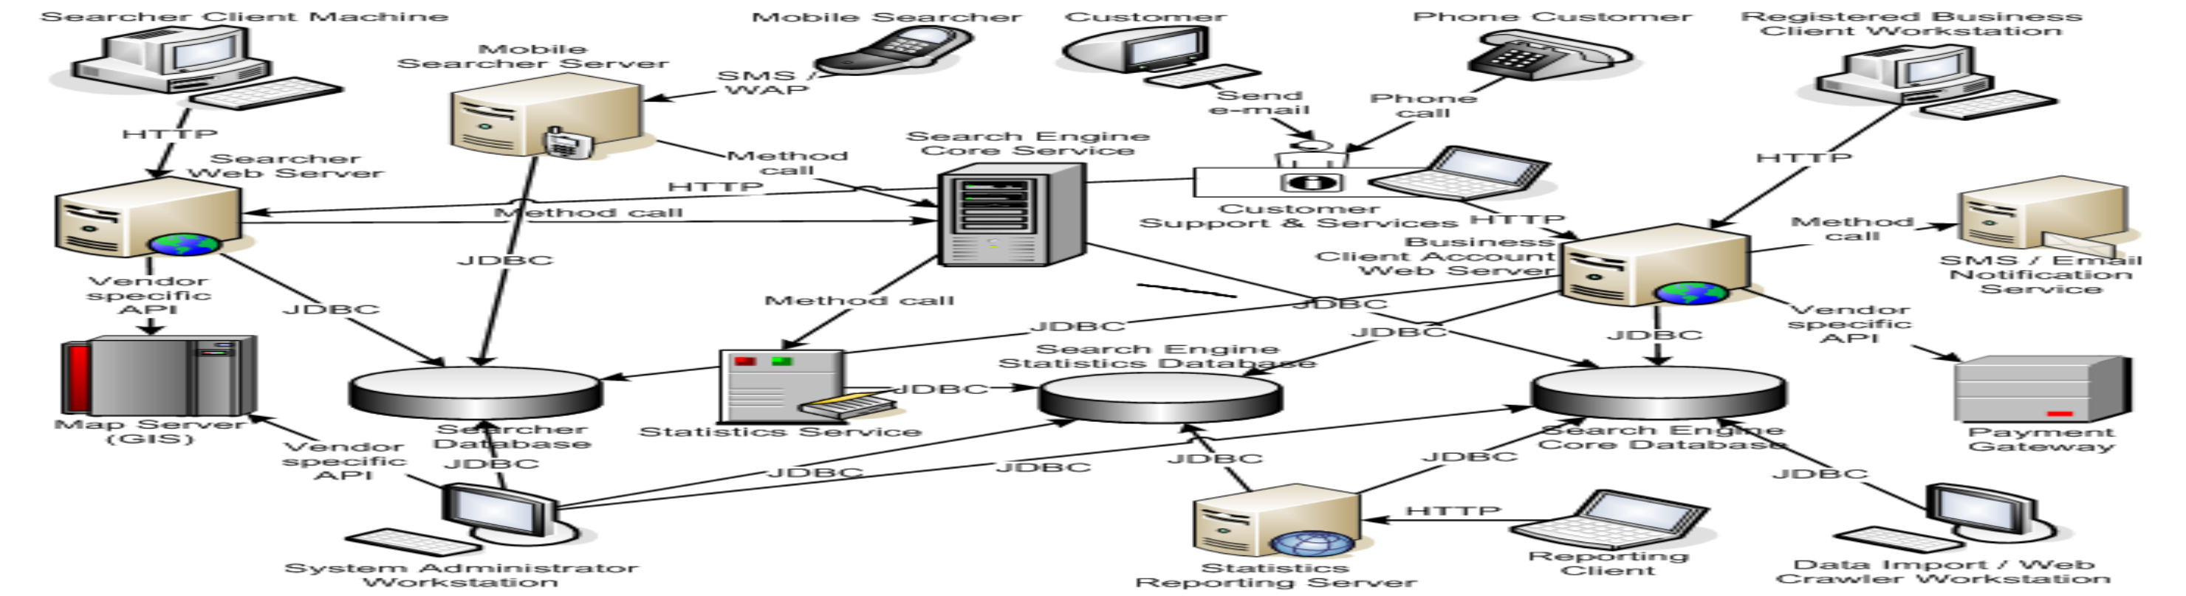
System Architecture Diagram-Example

Slide 6
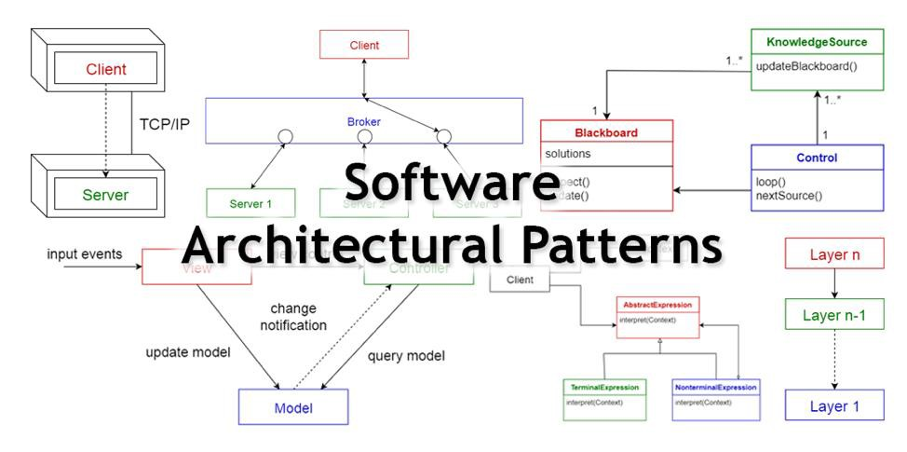
System Architecture Diagram – Example

Slide 7
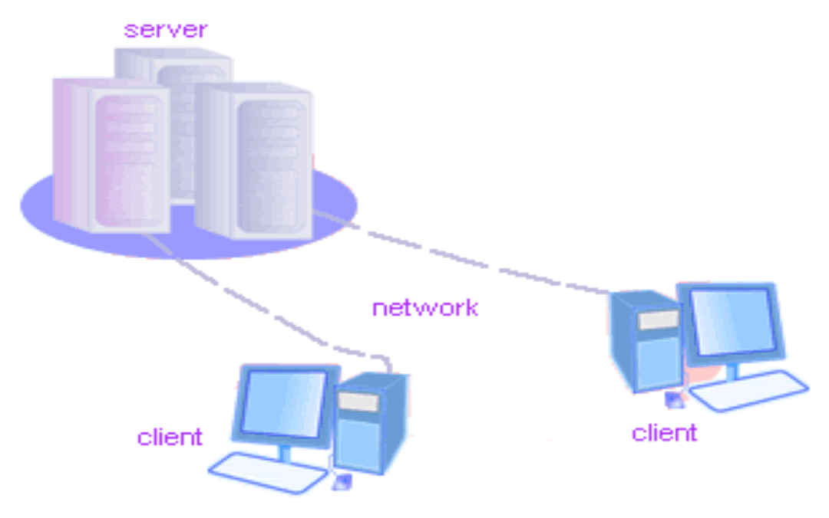
Ưu điểm của mẫu kiến trúc phần mềm
Các mẫu kiến trúc giúp việc đưa ra quyết định và quản lý mô hình của phần mềm trở nên dễ dàng hơn.
Cung cấp giải pháp có thể tái sử dụng đã được kiểm chứng cho các vấn đề khi xây dựng hệ thống
Cơ hội tiết kiệm chi phí lớn và giảm rủi ro nếu sử dụng kiến trúc phần mềm.
Đạt được các tiêu chuẩn chất lượng cao hơn.

Slide 8
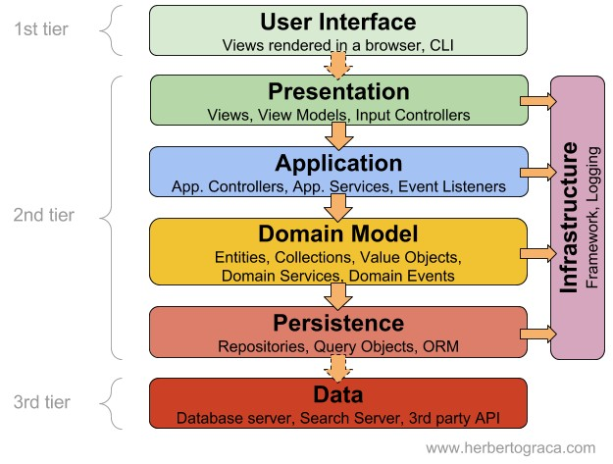
Các mẫu kiến trúc phần mềm phổ biến
Để tổ chức các hệ thống phần mềm, chúng ta có thể sử dụng các mẫu kiến trúc phổ biến dưới đây:
Kiến trúc phân lớp – Layered
(n-tier) Architecture
Kiến trúc hướng sự kiện –
Event-driven architecture
Kiến trúc hướng đối tượng – Objects based Architecture

Slide 9
Các mẫu kiến trúc phần mềm phổ biến
Kiến trúc phân lớp – Layered (n-tier) Architecture
Mẫu kiến trúc này có thể được sử dụng trong các hệ thống có thể
được phân tách thành các nhóm gồm nhiều công việc nhỏ. Đặc điểm:
Các lớp khác nhau được xác định trong kiến trúc. Nó bao gồm lớp
bên ngoài và bên trong.
Thành phần của lớp ngoài quản lý các hoạt động giao diện người dùng.
Các thành phần thực thi giao diện hệ điều hành ở lớp bên trong.
Các lớp bên trong là lớp ứng dụng, lớp tiện ích và lớp lõi.

Slide 10
Các mẫu kiến trúc phần mềm phổ biến
Kiến trúc phân lớp – Layered (n-tier) Architecture
Client-Server Architecture
Kiến trúc tính toán trong đó các xử lý và dữ liệu được phân bố trên các máy chủ (server) và máy khách/trạm (client) một cách hợp lý nhằm khai thác tối đa khả năng của hệ thống và tăng tính bảo mật của dữ liệu trên server.
Kiến trúc mạng làm việc mà trong đó mỗi máy tính hoặc xử lý trên mạng đóng vai trò như là một máy client hoặc server.
Mỗi client hoặc server kết nối vào mạng làm việc có thể được gọi là một node

Slide 11
Các mẫu kiến trúc phần mềm phổ biến
Kiến trúc phân lớp – Layered (n-tier) Architecture
Client-Server Architecture
Server là Máy chủ hay là máy phục vụ.
Các máy tính hoặc xử lý mạnh phục vụ cho việc quản lý các tài nguyên: ổ đĩa (file server), máy in (printer server), quản lý đường truyền mạng (network server) hoặc thực hiện các tính toán back-end khác.
Lưu trữ và bảo vệ dữ liệu.
Xử lý những yêu cầu được gửi đến từ máy khách.

Slide 12
Các mẫu kiến trúc phần mềm phổ biến
1) Kiến trúc phân lớp – Layered (n-tier) Architecture
Client-Server Architecture
Đặc điểm: Bị động (slave), đợi các yêu cầu từ client gửi đến. Đáp ứng các yêu cầu hoặc gửi những thông điệp phản hồi tùy theo yêu cầu của client.
Ví dụ:
Database server: là một hệ thống máy tính xử lý các yêu cầu truy vấn về cơ sở dữ liệu.
Mail server: là một hệ thống máy tính thực hiện các yêu cầu gửi/nhận và lưu
trữ email của các người dùng.
Printer server: là một hệ thống máy tính xử lý các yêu cầu in ấn từ các người dùng (client).

Slide 13
Các mẫu kiến trúc phần mềm phổ biến
1) Kiến trúc phân lớp – Layered (n-tier) Architecture
Client-Server Architecture
Client là những ứng dụng chạy trên các máy tính sử dụng các dịch vụ hoặc tài nguyên mà server có cung cấp.
Phụ thuộc vào server về mặt tài nguyên: tập tin, thiết bị và các xử lý.
Đặc điểm: tạo những yêu cầu, Định dạng dữ liệu, Chủ động (master), Gửi yêu cầu đến server, Đợi cho đến khi nhận được trả lời từ server.
Trong kiến trúc client – server, client biết rõ server nhưng server không biết client là ai. Ứng dụng được mô hình hóa như là một tập hợp các dịch vụ được cung cấp bởi server và một tập hợp các client sử dụng dịch vụ đó.

Slide 14
Các mẫu kiến trúc phần mềm phổ biến
1) Kiến trúc phân lớp – Layered (n-tier) Architecture
Client-Server Architecture
Ví dụ:
Mail client: là một ứng dụng cho phép thực hiện yêu cầu gửi mail, đọc mail của người dùng
Web browser: là một ứng dụng cho phép người dùng thực hiện những yêu cầu hiển thị một tài nguyên word wide web đến một server có cung cấp tài nguyên đó..

Slide 15
Các mẫu kiến trúc phần mềm phổ biến
1) Kiến trúc phân lớp – Layered (n-tier) Architecture
Các thành phần trong Client-Server Architecture
Tầng giao diện (Presentation layer)
Thể hiện các kết quả tính toán cho người dùng
Tạo báo cáo (report)
Thu thập dữ liệu từ người dùng
Hộp thoại người - máy
Tầng xử lý nghiệp vụ (Application processing layer)
Thực hiện các xử lý chức năng của hệ thống
Tầng truy cập dữ liệu (Data management layer)

Slide 16
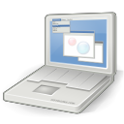


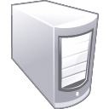






Các mẫu kiến trúc phần mềm phổ biến
1) Kiến trúc phân lớp – Layered (n-tier) Architecture
Mô hình Client - Server
Client Machine
Mobile Client
Server
Desktop Client

Slide 17
Các mẫu kiến trúc phần mềm phổ biến
1) Kiến trúc phân lớp – Layered (n-tier) Architecture
3-Tier/Multi-Tier Architectures
Mô hình này phân tách ứng dụng ra làm 3 module riêng biệt, bao gồm:
▪Presentation tier: bao gồm các thành phần phần xử lý giao diện Graphic User Interface (GUI), dùng để giao tiếp với người dùng, nhiệm vụ chính là hiển thị dữ liệu và nhận dữ liệu từ người dùng.
▪Business tier: gồm các thành phần Business Logic Layer (BLL), Data Access Layer (DAL) và Data Tranfer Object (DTO). Được dùng để cung cấp các chức năng của phần mềm.

Slide 18
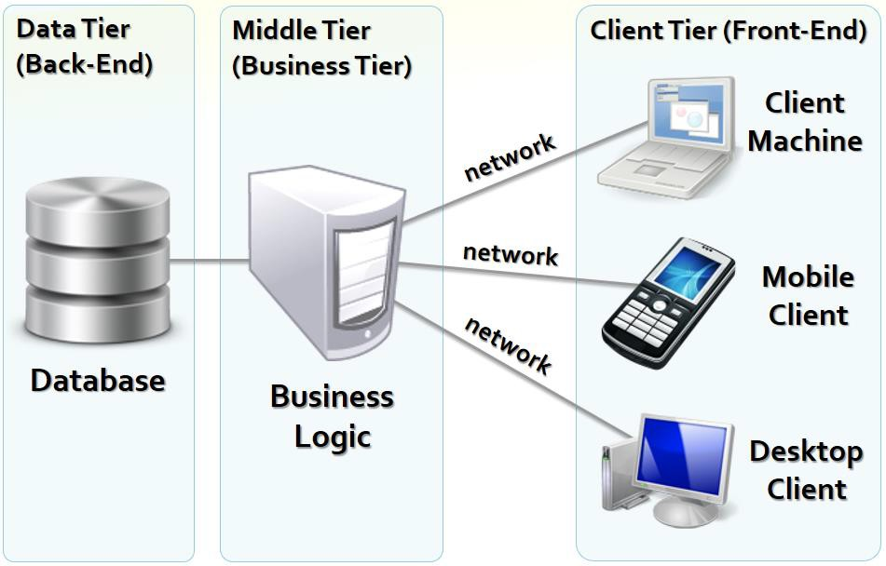
Các mẫu kiến trúc phần mềm phổ biến
1) Kiến trúc phân lớp – Layered (n-tier) Architecture
3-Tier / Multi-Tier Architectures
Data tier: lưu trữ dữ liệu, là các hệ quản trị CSDL như Microsoft SQL Server, Oracle, SQLite, MS Access, XML files, text files,… dùng lưu trữ dữ liệu, cho phép Business tier có thể tìm kiếm, truy xuất, cập nhật dữ liệu….

Slide 19
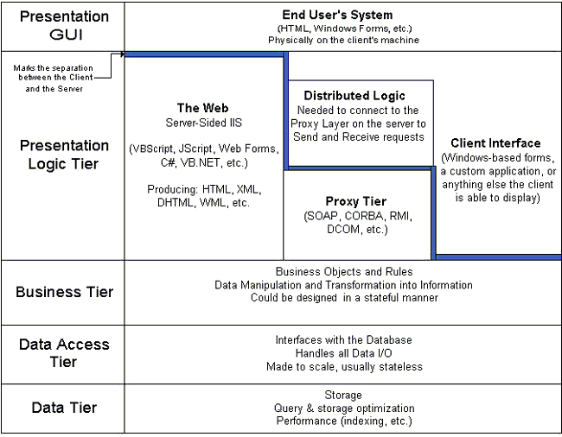
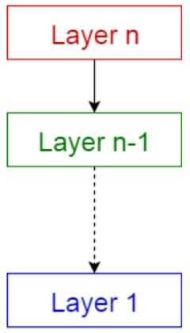
Các mẫu kiến trúc phần mềm phổ biến
1) Kiến trúc phân lớp – Layered (n-tier) Architecture
3-Tier / Multi-Tier Architectures
HTML
ASP
.NET
WCF ORM DB

Slide 20
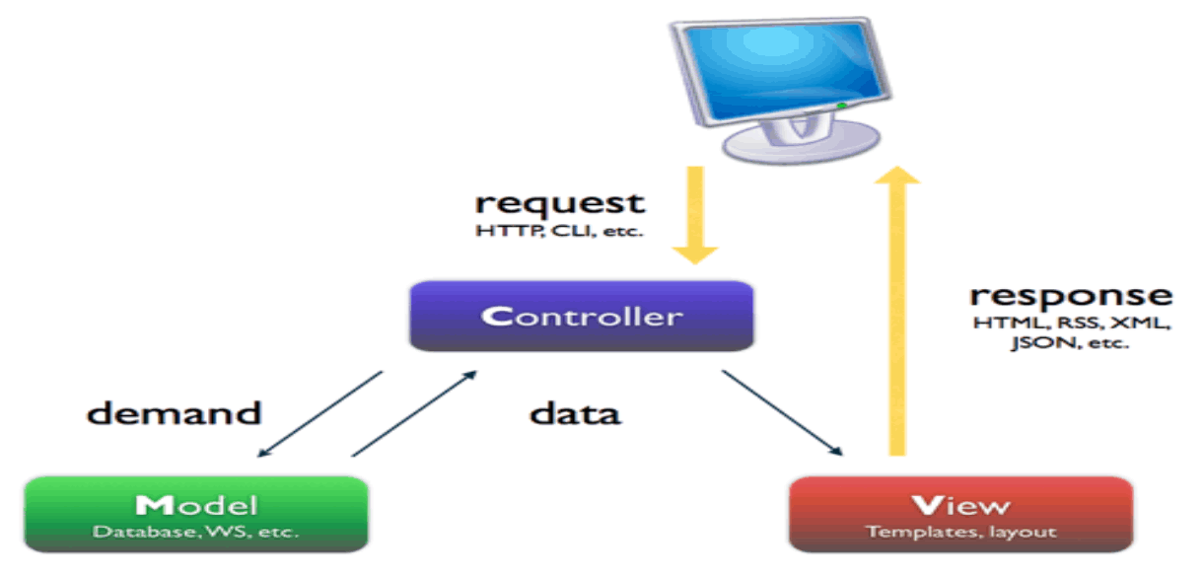
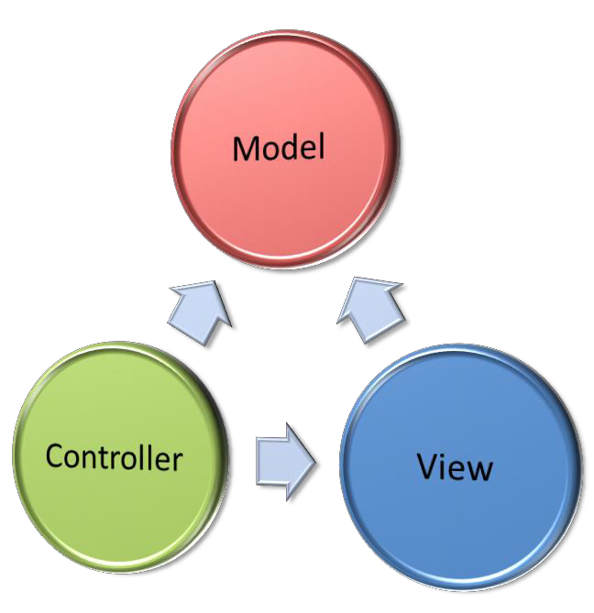
Các mẫu kiến trúc phần mềm phổ biến
1) Kiến trúc phân lớp – Layered (n-tier) Architecture
Mô hình MVC (Model – View – Controller)

Slide 21
Các mẫu kiến trúc phần mềm phổ biến
Kiến trúc phân lớp – Layered (n-tier) Architecture
Mô hình MVC (Model – View – Controller)
Khi có một yêu cầu từ phía Client gửi đến Server, Controller có nhiệm vụ nhận yêu cầu, xử lý yêu cầu đó, và nếu cần, nó sẽ gọi đến phần Model, vốn là bộ phận làm việc với Database.
Sau khi xử lý xong, toàn bộ kết quả được đẩy về phần View. (tại View, sẽ sinh ra mã Html tạo nên giao diện, và trả toàn bộ html về trình duyệt để hiển thị nếu là lập trình Web).

Slide 22
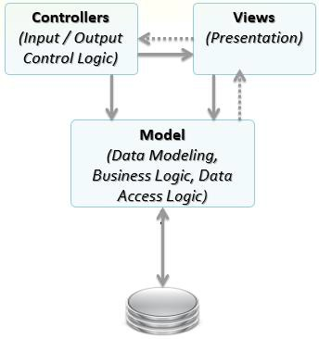
Các mẫu kiến trúc phần mềm phổ biến
1) Kiến trúc phân lớp – Layered (n-tier) Architecture
Mô hình MVC (Model – View – Controller và Multi-Tier Architecture)
MVC không thay thế kiến trúc nhiều tầng. Cả hai thường được sử dụng cùng nhau.
Kiến trúc đa tầng điển hình có thể sử dụng MVC để tách logic, dữ liệu và trình bày

Slide 23
Các mẫu kiến trúc phần mềm phổ biến
2) Kiến trúc hướng sự kiện – Event-driven architecture
Nhiều chương trình dành phần lớn thời gian để chờ đợi điều gì đó xảy ra. Điều này đặc biệt đúng đối với các máy tính làm việc trực tiếp với con người. Nhưng nó cũng phổ biến trong các lĩnh vực như mạng. Đôi khi có dữ liệu cần xử lý và những lần khác thì không.
Kiến trúc hướng sự kiện giúp quản lý điều này bằng cách xây dựng một đơn vị trung tâm quản lý tất cả dữ liệu. Sau đó, dữ liệu sẽ được đưa đến các modules riêng biệt để xử lý.

Slide 24
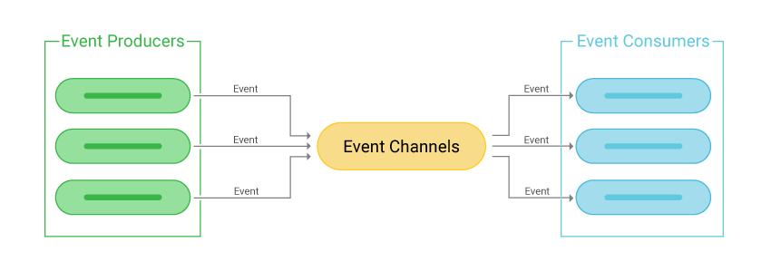
Các mẫu kiến trúc phần mềm phổ biến
2) Kiến trúc hướng sự kiện – Event-driven architecture

Slide 25
Các mẫu kiến trúc phần mềm phổ biến
2) Kiến trúc hướng sự kiện – Event-driven architecture
Event Producer (Người sản xuất sự kiện): Đây là các thành phần hoặc dịch vụ tạo ra các sự kiện dựa trên một hành động hoặc điều kiện cụ thể trong hệ thống.
Ví dụ: một dịch vụ nhận đơn hàng mới từ khách hàng.
Event Channel (Kênh sự kiện): Đây là nơi các sự kiện được truyền tải từ Event Producer đến Event Consumer. Event Channel có thể là một hàng đợi tin nhắn (message queue), một hệ thống publish-subscribe, hoặc một cơ chế truyền tải khác.

Slide 26
Các mẫu kiến trúc phần mềm phổ biến
2) Kiến trúc hướng sự kiện – Event-driven architecture
Event Consumer (Người tiêu thụ sự kiện): Đây là các thành phần hoặc dịch vụ nhận các sự kiện từ Event Channel và thực hiện các hành động dựa trên sự kiện đó.
Ví dụ: dịch vụ xử lý đơn hàng sau khi nhận được sự kiện từ Event Producer.
Event Processor (Bộ xử lý sự kiện): Đây là các thành phần thực hiện các logic xử lý phức tạp dựa trên các sự kiện đã nhận. Bộ xử lý sự kiện có thể bao gồm việc cập nhật cơ sở dữ liệu, gửi thông báo, hoặc gọi các dịch vụ khác.

Slide 27
Các mẫu kiến trúc phần mềm phổ biến
2) Kiến trúc hướng sự kiện – Event-driven architecture
Các bước trong mô hình Event-Driven
Event Creation (Tạo sự kiện): Event Producer tạo ra một sự kiện khi một hành động hoặc điều kiện cụ thể xảy ra.
Event Transmission (Truyền tải sự kiện): Sự kiện được truyền đến Event Channel.
Event Reception (Nhận sự kiện): Event Consumer nhận sự kiện từ Event Channel.
Event Processing (Xử lý sự kiện): Event Processor thực hiện các hành động cần thiết dựa trên sự kiện đã nhận.

Slide 28
Các mẫu kiến trúc phần mềm phổ biến
2) Kiến trúc hướng sự kiện – Event-driven architecture
Ví dụ: Giả sử chúng ta có một hệ thống quản lý đơn hàng trực tuyến
Khi khách hàng đặt hàng (Event Producer), sự kiện "Đơn hàng mới" được tạo ra.
Sự kiện này được gửi đến một kênh sự kiện (Event Channel), như RabbitMQ hoặc Kafka.
Các dịch vụ xử lý đơn hàng (Event Consumer) nhận sự kiện này từ kênh sự kiện.
Các bộ xử lý sự kiện (Event Processor) sẽ thực hiện các hành động như cập nhật cơ sở dữ liệu, xác nhận đơn hàng với khách hàng, và thông báo cho bộ phận vận chuyển.
Notes:
RabbitMQ và Kafka là hai hệ thống hàng đợi tin nhắn (message queue) và nền tảng xử lý sự kiện phổ biến, được sử dụng trong các hệ thống phân tán để quản lý giao tiếp và truyền tải dữ liệu giữa các dịch vụ.

Slide 29
Các mẫu kiến trúc phần mềm phổ biến
3) Kiến trúc hướng đối tượng – Objects based Architecture
Kiến trúc dựa trên đối tượng là một phương pháp thiết kế trong phát triển phần mềm, trong đó hệ thống được cấu trúc xoay quanh "đối tượng". Đối tượng là các thực thể của lớp, chúng bao gồm dữ liệu và hành vi. Phương pháp này thúc đẩy tính module hóa, tính tái sử dụng và tính bảo trì trong phát triển phần mềm.
Các khái niệm và thành phần chính của kiến trúc dựa trên đối tượng bao gồm:

Slide 30
Các mẫu kiến trúc phần mềm phổ biến
3) Kiến trúc hướng đối tượng – Objects based Architecture
Đối Tượng (Objects): Các đơn vị cơ bản của kiến trúc này, đại diện cho các thực thể với thuộc tính (dữ liệu) và phương thức (chức năng/hành vi).
Lớp (Classes): Các bản thiết kế để tạo ra đối tượng. Một lớp định nghĩa các thuộc tính và phương thức mà đối tượng của nó sẽ có.
Tính Bao Đóng (Encapsulation): Thực hành ẩn trạng thái nội bộ và yêu cầu tất cả các tương tác được thực hiện thông qua các phương thức của đối tượng. Điều này giảm độ phức tạp và tăng tính bảo mật.

Slide 31
Các mẫu kiến trúc phần mềm phổ biến
3) Kiến trúc hướng đối tượng – Objects based Architecture
Kế Thừa (Inheritance): Cơ chế để tạo ra một lớp mới từ một lớp hiện có. Lớp mới kế thừa các thuộc tính và phương thức từ lớp hiện có, thúc đẩy tính tái sử dụng mã nguồn.
Đa Hình (Polymorphism): Khả năng xử lý các đối tượng khác nhau dựa trên kiểu dữ liệu hoặc lớp của chúng. Nó cho phép các phương thức được sử dụng thay thế cho nhau miễn là chúng tuân theo cùng một giao diện.
Trừu Tượng (Abstraction): Khái niệm ẩn đi thực tế phức tạp trong khi chỉ hiển thị các phần cần thiết. Nó đơn giản hóa việc tương tác với các đối tượng.

Slide 32
Các mẫu kiến trúc phần mềm phổ biến
3) Kiến trúc hướng đối tượng – Objects based Architecture
Thành phần:
Lớp và Đối Tượng: Các khối xây dựng cốt lõi, nơi các lớp định nghĩa thuộc tính và hành vi, và các đối tượng là các thực thể của các lớp này.
Phương Thức (Methods): Các hàm được định nghĩa trong một lớp để thao tác dữ liệu của đối tượng và thực hiện các hoạt động.
Thuộc Tính (Attributes): Các biến lưu trữ dữ liệu cho đối tượng.
Giao Diện (Interfaces): Các hợp đồng định nghĩa các phương thức mà một lớp phải triển khai, thúc đẩy tính đa hình.
Module: Các nhóm lớp và giao diện liên quan được đóng gói lại với nhau, tăng cường tính module hóa.

Slide 33
Các mẫu kiến trúc phần mềm phổ biến
3) Kiến trúc hướng đối tượng – Objects based Architecture
Lợi ích:
Tính Module Hóa: Mã nguồn được tổ chức thành các phần riêng biệt, dễ quản lý.
Tính Tái Sử Dụng: Các đối tượng và lớp có thể được tái sử dụng trong các phần khác nhau của chương trình hoặc trong các dự án khác nhau.
Tính Bảo Trì: Thay đổi đối với một lớp được giới hạn trong phạm vi của nó, giảm ảnh hưởng đến các phần khác của hệ thống.
Tính Mở Rộng: Hệ thống dựa trên đối tượng có thể dễ dàng mở rộng bằng cách thêm các đối tượng và lớp mới.
Tính Linh Hoạt: Tính đa hình và kế thừa làm cho việc mở rộng và sửa đổi hệ thống trở nên dễ dàng.

Slide 34
Bài Tập
Có bao nhiêu mẫu kiến trúc phần mềm phổ biến, hãy liệt kê ra và ưu điểm của mẫu kiến trúc phần mềm.
Kiến trúc Client – Server là gì? Trình bày các thành phần trong kiến trúc Client – Server.

Slide 35
2. Cơ sở hạ tầng, trung gian và các nền tảng hệ thống
Cơ sở hạ tầng (Infrastructure): Cơ sở hạ tầng là một hệ thống vật lý và hạ tầng kỹ thuật được sử dụng để hỗ trợ việc lưu trữ, xử lý và truyền thông dữ liệu. Nó bao gồm các thành phần như máy chủ, mạng, hệ thống lưu trữ, hệ thống điện và làm mát, và các thành phần vật lý khác. Cơ sở hạ tầng cung cấp nền tảng để triển khai và vận hành các ứng dụng phần mềm.
Trung gian (Middleware): Trung gian là một lớp phần mềm nằm giữa ứng dụng và hệ điều hành hoặc cơ sở dữ liệu. Nó cung cấp một giao diện tiêu chuẩn để các ứng dụng có thể tương tác với các dịch vụ hệ thống, như quản lý tài nguyên, xử lý ngoại lệ, truy cập cơ sở dữ liệu, giao tiếp mạng, và quản lý phiên. Trung gian giúp giảm độ phức tạp và tăng tính mô-đun hóa trong việc phát triển phần mềm.

Slide 36
2. Cơ sở hạ tầng, trung gian và các nền tảng hệ thống
Nền tảng hệ thống phần mềm (Software Platform):
Nền tảng hệ thống phần mềm là một tập hợp các công cụ và dịch vụ phần mềm cung cấp một môi trường để phát triển, triển khai và chạy các ứng dụng phần mềm. Nền tảng hệ thống phần mềm thường bao gồm hệ điều hành, các thư viện và khung làm việc phát triển ứng dụng (SDK và API), cơ sở dữ liệu, máy chủ ứng dụng, và các công cụ phân phối và quản lý ứng dụng. Nền tảng hệ thống phần mềm cung cấp các giải pháp và dịch vụ cho việc xây dựng và chạy ứng dụng phần mềm.

Slide 37
3. Kỹ thuật, kho dữ liệu và các framework mở rộng
Kỹ thuật: Kỹ thuật là tập hợp các phương pháp, kỹ năng và công nghệ được áp dụng để giải quyết các vấn đề kỹ thuật trong việc phát triển phần mềm. Nó bao gồm các nguyên tắc, quy trình và công cụ để xây dựng, triển khai và duy trì ứng dụng phần mềm. Các kỹ thuật phổ biến trong lĩnh vực phần mềm bao gồm quản lý dự án, phát triển phần mềm, kiểm thử, quản lý phiên bản, và quản lý rủi ro.
Kho dữ liệu (Data Warehouse): Kho dữ liệu là một hệ thống lưu trữ tập trung được thiết kế để thu thập, tổ chức và quản lý dữ liệu từ nhiều nguồn khác nhau. Nó cung cấp một cấu trúc dữ liệu tối ưu để hỗ trợ việc phân tích và truy vấn dữ liệu. Kho dữ liệu thường sử dụng các công nghệ và phương pháp như khai thác dữ liệu, chuyển đổi dữ liệu, lập chỉ mục và tối ưu hóa truy vấn. Nó giúp các tổ chức hiểu và sử dụng dữ liệu của mình để ra quyết định và phát triển chiến lược kinh doanh.

Slide 38
3. Kỹ thuật, kho dữ liệu và các framework mở rộng
Các framework mở rộng (Open-source Frameworks): Các framework mở rộng là các bộ công cụ, thư viện và khung làm việc được phát triển bởi cộng đồng và có sẵn để sử dụng miễn phí.
Các framework mở rộng giúp giảm thời gian và công sức trong việc phát triển phần mềm bằng cách cung cấp các tính năng và chức năng sẵn có, chuẩn hóa quy trình và cung cấp môi trường phát triển ổn định. Một số framework mở rộng phổ biến bao gồm Ruby on Rails, Django, React, Angular, Node.js và TensorFlow.

Slide 39
4. Kiểm tra, đánh giá và tiêu chuẩn
Kiểm tra (Testing): Kiểm tra là quá trình xác định tính đúng đắn, đầy đủ và hoạt động của một ứng dụng phần mềm. Nó được thực hiện bằng cách chạy các bộ kiểm tra để tìm ra các lỗi, sai sót hoặc vấn đề trong ứng dụng. Kiểm tra phần mềm có thể bao gồm các giai đoạn như lập kế hoạch kiểm thử, thiết kế kiểm thử, thực thi kiểm thử và báo cáo kết quả. Các phương pháp kiểm tra phổ biến bao gồm kiểm thử đơn vị, kiểm thử hệ thống, kiểm thử chấp nhận người dùng và kiểm thử tự động.
Đánh giá (Evaluation): Đánh giá là quá trình đánh giá tính chất, hiệu suất và hiệu quả của một ứng dụng phần mềm. Nó có thể bao gồm việc thu thập phản hồi từ người dùng, phân tích dữ liệu hoặc đánh giá các tiêu chí như tốc độ, bảo mật, khả năng mở rộng và trải nghiệm người dùng. Đánh giá giúp định rõ những điểm mạnh và yếu của ứng dụng và cung cấp thông tin để cải thiện và nâng cao chất lượng phần mềm.

Slide 40
4. Kiểm tra, đánh giá và tiêu chuẩn
Tiêu chuẩn (Standards): Tiêu chuẩn là các quy tắc, nguyên tắc và hướng dẫn được thiết lập để định rõ các yêu cầu và tiêu chí chất lượng trong phát triển phần mềm. Các tiêu chuẩn đảm bảo rằng phần mềm được phát triển theo các quy trình và phương pháp chuẩn mực, đảm bảo tính ổn định, an toàn và tương thích.
Các tiêu chuẩn phổ biến trong lĩnh vực phần mềm bao gồm tiêu chuẩn ISO/IEC 25000 về chất lượng phần mềm, tiêu chuẩn IEEE về quy trình phát triển phần mềm, và các tiêu chuẩn ngành công nghiệp cụ thể như PCI

Slide 41
5. Hệ thống phát hành
Hệ thống phát hành phần mềm (Software Release Management System) là một quy trình và cấu trúc tổ chức được sử dụng để quản lý, điều phối và phát hành các phiên bản và bản vá phần mềm.
Nó bao gồm các hoạt động từ việc chuẩn bị, kiểm tra, triển khai và giám sát quá trình phát hành phần mềm.

Slide 42
5. Hệ thống phát hành
Quản lý phiên bản: Hệ thống phát hành phần mềm cần cung cấp cơ chế quản lý phiên bản để theo dõi các thay đổi và sự phát triển của phần mềm theo thời gian. Điều này bao gồm việc gán phiên bản, quản lý kho mã nguồn và xác định phiên bản ứng dụng đã phát hành.
Môi trường kiểm thử: Một hệ thống phát hành phần mềm hiệu quả cung cấp môi trường kiểm thử và cấu hình tương tự như môi trường sản xuất. Điều này giúp đảm bảo rằng phần mềm đã được kiểm thử kỹ lưỡng trước khi phát hành, giảm thiểu rủi ro và sự cố trong môi trường thực tế.

Slide 43
5. Hệ thống phát hành
Quy trình kiểm duyệt: Hệ thống phát hành phần mềm cần có quy trình kiểm duyệt để đảm bảo rằng các phiên bản phần mềm đáng tin cậy và tuân thủ các tiêu chuẩn chất lượng. Quy trình này có thể bao gồm việc xác thực mã nguồn, đánh giá bảo mật, kiểm tra tính năng và hiệu suất.
Quản lý cấu hình: Hệ thống phát hành phần mềm cần quản lý cấu hình phần mềm, bao gồm việc quản lý các biến thay đổi, cấu hình hệ thống và các tài nguyên liên quan khác. Điều này đảm bảo rằng phiên bản phần mềm được xây dựng và triển khai đúng cấu hình và tương thích với môi trường hệ thống.

Slide 44
5. Hệ thống phát hành
Quản lý thay đổi (Change Management): Quản lý và kiểm soát các thay đổi trong quá trình phát triển phần mềm, đảm bảo rằng các thay đổi được theo dõi, phê duyệt và triển khai một cách có hệ thống.
Triển khai và triển khai nhanh (Deployment and Release): Quản lý quá trình triển khai phần mềm mới và các bản cập nhật lên môi trường thực tế. Đảm bảo quá trình triển khai được thực hiện một cách an toàn và liên tục.
Quản lý rủi ro (Risk Management): Định danh, đánh giá và quản lý các rủi ro có thể xảy ra trong quá trình phát hành phần mềm. Đảm bảo rằng các rủi ro được giảm thiểu và xử lý một cách hiệu quả.

Slide 45
7. Chiến lược hỗ trợ hệ thống và kế hoạch hỗ trợ người dùng
Chiến lược hỗ trợ hệ thống (System Support Strategy) và kế hoạch hỗ trợ người dùng (User Support Plan) là hai khía cạnh quan trọng trong việc đảm bảo hỗ trợ hiệu quả cho hệ thống phần mềm và người dùng cuối.

Slide 46
7. Chiến lược hỗ trợ hệ thống và kế hoạch hỗ trợ người dùng
Chiến lược hỗ trợ hệ thống
Xác định mục tiêu hỗ trợ: Xác định mục tiêu và tiêu chí của hỗ trợ hệ thống, bao gồm thời gian phản hồi, độ phức tạp của yêu cầu hỗ trợ và mức độ hỗ trợ cần thiết.
Xác định phạm vi hỗ trợ: Xác định phạm vi các dịch vụ hỗ trợ mà hệ thống cần cung cấp, bao gồm hỗ trợ kỹ thuật, cập nhật phần mềm, khắc phục sự cố và giám sát hiệu suất.
Xác định nguồn lực: Xác định nguồn lực cần thiết để cung cấp hỗ trợ, bao gồm nhân viên hỗ trợ, công cụ và cơ sở hạ tầng.

Slide 47
7. Chiến lược hỗ trợ hệ thống và kế hoạch hỗ trợ người dùng
Chiến lược hỗ trợ hệ thống
Xác định quy trình: Xác định các quy trình và quy định liên quan đến việc cung cấp hỗ trợ hệ thống, bao gồm quy trình báo cáo sự cố, quy trình phân công công việc và quy trình giải quyết vấn đề.
Đào tạo và nâng cao năng lực: Đảm bảo rằng nhân viên hỗ trợ có đủ kiến thức và kỹ năng để cung cấp hỗ trợ chất lượng. Đào tạo và nâng cao năng lực liên tục để đáp ứng nhu cầu hỗ trợ ngày càng phức tạp của hệ thống.

Slide 48
7. Chiến lược hỗ trợ hệ thống và kế hoạch hỗ trợ người dùng
2. Kế hoạch hỗ trợ người dùng
Xác định nhóm người dùng: Xác định các nhóm người dùng khác nhau của hệ thống phần mềm của bạn, ví dụ: người dùng cuối, quản trị viên, nhà phát triển, v.v. Điều này giúp bạn hiểu rõ nhu cầu hỗ trợ của từng nhóm và thiết kế các hoạt động hỗ trợ phù hợp.
Xây dựng tài liệu hướng dẫn: Tạo ra tài liệu hướng dẫn sử dụng phần mềm chi tiết và dễ hiểu. Bao gồm hướng dẫn cài đặt, hướng dẫn sử dụng cơ bản và nâng cao, và các tài liệu liên quan khác. Cung cấp các tài liệu này dưới dạng tệp PDF hoặc trên trang web của bạn để người dùng có thể truy cập và tải xuống dễ dàng.

Slide 49
7. Chiến lược hỗ trợ hệ thống và kế hoạch hỗ trợ người dùng
2. Kế hoạch hỗ trợ người dùng
Tạo một trang web hỗ trợ: Xây dựng một trang web hoặc trang dành riêng cho hỗ trợ người dùng. Trang web này nên chứa thông tin liên quan đến hỗ trợ, bao gồm FAQ, hướng dẫn sử dụng, video hướng dẫn và biểu mẫu liên hệ để gửi yêu cầu hỗ trợ. Đảm bảo trang web được thiết kế dễ sử dụng và tìm kiếm để người dùng có thể tìm thấy thông tin một cách dễ dàng.
Hỗ trợ qua email: Cung cấp một địa chỉ email hỗ trợ nơi người dùng có thể gửi yêu cầu hỗ trợ hoặc câu hỏi. Đảm bảo có một quy trình rõ ràng để theo dõi và đáp ứng các yêu cầu qua email một cách nhanh chóng và hiệu quả. Cố gắng giải quyết các yêu cầu trong thời gian hợp lý và cung cấp câu trả lời chi tiết và hữu ích cho người dùng.

Slide 50
7. Chiến lược hỗ trợ hệ thống và kế hoạch hỗ trợ người dùng
3. Kế hoạch hỗ trợ người dùng
Trung tâm hỗ trợ điện thoại: Cung cấp số điện thoại hỗ trợ nơi người dùng có thể liên hệ để nhận được sự hỗ trợ từ nhân viên hỗ trợ. Đảm bảo rằng có đội ngũ nhân viên hỗ trợ có kỹ năng và kiến thức cần thiết để giải quyết các vấn đề của người dùng. Thời gian phản hồi và thời gian chờ phải được kiểm soát để đảm bảo sự hài lòng của người dùng.
Theo dõi và đánh giá: Theo dõi và đánh giá hoạt động hỗ trợ người dùng để đảm bảo chất lượng và cải thiện liên tục. Thu thập phản hồi từ người dùng về chất lượng hỗ trợ và sử dụng thông tin này để cải thiện quy trình hỗ trợ và tài liệu hướng dẫn.

Slide 51
7. Chiến lược hỗ trợ hệ thống và kế hoạch hỗ trợ người dùng
4. Kế hoạch hỗ trợ người dùng
Đào tạo người dùng
Tổ chức các khóa đào tạo và buổi hội thảo để giúp người dùng hiểu rõ về phần mềm và tận dụng tối đa các tính năng.
Cung cấp tài liệu đào tạo và video hướng dẫn để người dùng có thể tự học.
Đảm bảo rằng đội ngũ hỗ trợ có thể cung cấp hướng dẫn trực tiếp nếu cần thiết.

Slide 52
8. Phương pháp tiếp cận tích hợp, tiêu chuẩn và thực hành tốt nhất cho doanh nghiệp
Phương pháp tiếp cận tích hợp, tiêu chuẩn và thực hành tốt nhất cho doanh nghiệp có thể áp dụng để đảm bảo hiệu quả và sự phát triển bền vững. Dưới đây là một số phương pháp và tiêu chuẩn thực hành tốt mà doanh nghiệp có thể áp dụng:
Tiêu chuẩn quản lý chất lượng ISO 9001: Tiêu chuẩn này xác định các yêu cầu về hệ thống quản lý chất lượng và đảm bảo rằng một doanh nghiệp tuân thủ các quy trình, tiêu chuẩn và các yêu cầu khác để đạt được chất lượng cao và sự hài lòng của khách hàng.

Slide 53
8. Phương pháp tiếp cận tích hợp, tiêu chuẩn và thực hành tốt nhất cho doanh nghiệp
Quản lý dự án theo PMBOK: Tiêu chuẩn này cung cấp một khung công việc toàn diện để quản lý dự án, bao gồm việc xác định phạm vi, lập kế hoạch, thực thi, kiểm soát và đánh giá dự án. Áp dụng tiêu chuẩn này giúp tăng cường quản lý dự án và đảm bảo rằng các dự án được thực hiện theo kế hoạch và đạt được mục tiêu đề ra.
Agile và Scrum: Phương pháp Agile và Scrum tập trung vào sự linh hoạt và tương tác liên tục giữa các thành viên trong nhóm dự án. Áp dụng Agile và Scrum giúp doanh nghiệp phát triển sản phẩm và dịch vụ theo cách nhanh chóng và linh hoạt hơn, tăng khả năng thích ứng với sự thay đổi và đáp ứng nhanh chóng các yêu cầu của khách hàng.

Slide 54
8. Phương pháp tiếp cận tích hợp, tiêu chuẩn và thực hành tốt nhất cho doanh nghiệp
Tiêu chuẩn bảo mật thông tin ISO 27001: Tiêu chuẩn này cung cấp hướng dẫn về quản lý bảo mật thông tin trong một tổ chức. Áp dụng tiêu chuẩn này giúp đảm bảo rằng thông tin quan trọng được bảo vệ một cách hiệu quả, từ việc xác định rủi ro bảo mật cho đến thiết kế và triển khai các biện pháp bảo mật.
Tiêu chuẩn quản lý dịch vụ IT ITIL: Tiêu chuẩn này tập trung vào quản lý dịch vụ IT để đáp ứng nhu cầu của doanh nghiệp và khách hàng

Slide 55

Q/A

